Slide 1
ВОЛШЕБНЫЕ СКИДКИ
Внеурочное занятие для 8 класса
Ермакова Марина Владимировна
Калакина Ирина Анатольевна
Company name

Slide 2
«Многие разорились из-за того, что старались купить на грош дешевле»
Бенджамин Франклин,
американский политический деятель,
один из авторов Декларации
независимости США
Цель:
1. Сформировать представление о скидках 2. Научитьcя оценивать скидки

Slide 3
продажная
снижается
на
которую
покупателю
товара,
реализуемого
сумма,
цена

Slide 4
сумма, на которую снижается продажная цена товара, реализуемого покупателю

Slide 5
ОТКУДА МЫ УЗНАЁМ О СКИДКАХ?

Slide 6
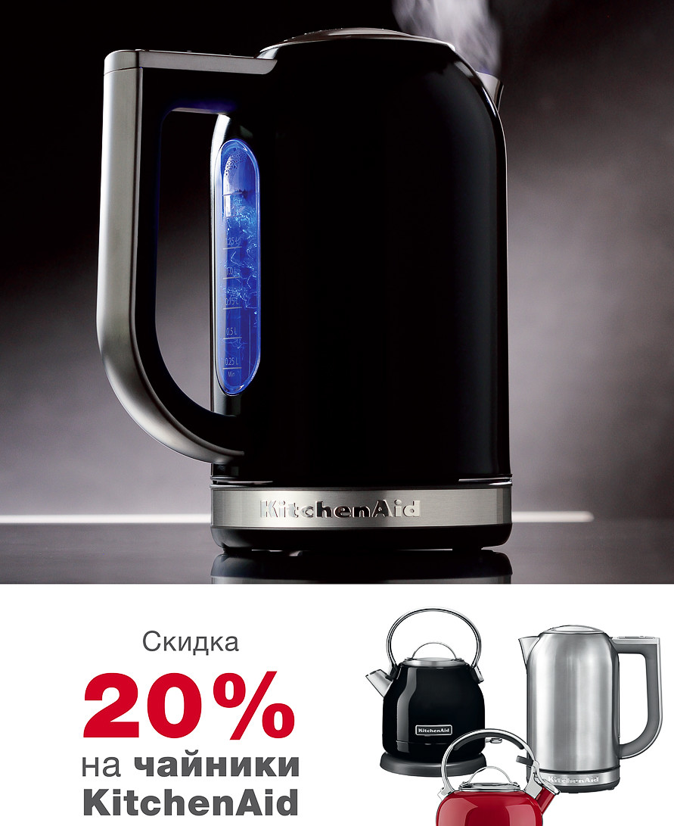
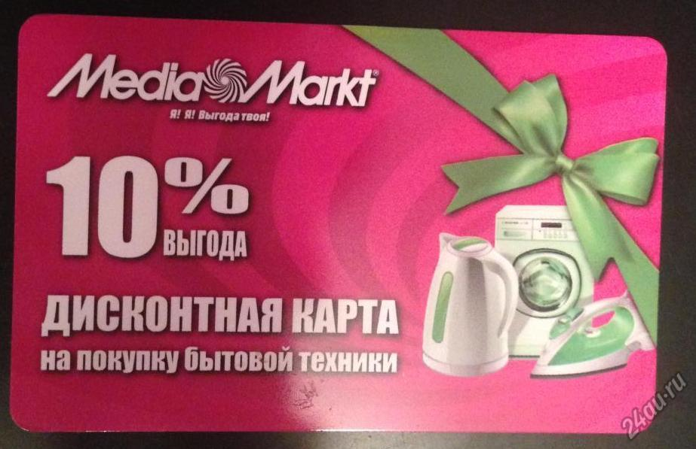
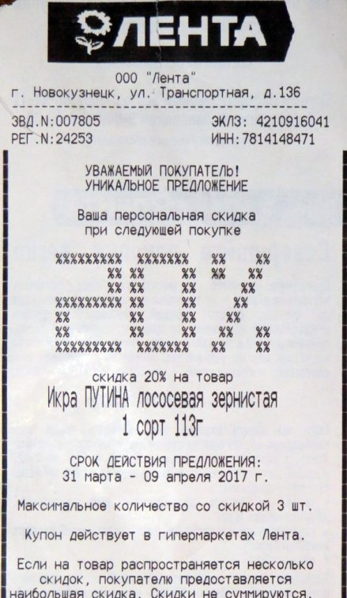
Примеры скидок:
Скидка на отдельный товар
3 товара по цене 2
Скидка по дисконтной карте на всю сумму покупки
Скидка на последующие товары в чеке
Скидочные купоны

Slide 7
Нужно всегда помнить, что торговля никогда не будет работать себе в убыток. Поэтому, даже видя на этикетке «скидка 90%» , можете не сомневаться, что торговцы и в этом случае своё возьмут! Значит, изначально стоимость товара была предельно завышена: торговля выставила на продажу товар с огромной, как минимум двукратной наценкой. Между тем, при грамотном подходе торговые уловки можно пустить себе на благо, реально сэкономив на покупках. Для этого нужно следовать простым правилам распродаж. 1. Перед тем как идти в магазин, нужно составить список действительно нужных вещей. Этому правилу нужно следовать даже в том случае, если решено пройтись по магазинам «просто так» . Прежде чем достать кошелёк, чтобы купить «чрезвычайно дёшево очень нужную» вещь, загляните в этот список. 2. Покупая вещи на сезонных распродажах, обращайте внимание на качество. Часто в распродажу попадают товары не только пошлого сезона, но и те, которые пролежали на складах несколько лет. Нередко по сниженным ценам продают бракованные вещи, но о дефектах сообщить покупателю «почему-то» забывают. 3. Когда речь о дорогостоящих покупках, таких, как ювелирные изделия, шубы, брендовая одежда и обувь, не спешите с покупкой, даже когда цена на неё кажется чрезвычайно привлекательной. Множество бессмысленных покупок совершается спонтанно, под воздействием агрессивной рекламы. Пойдя на поводу у торговцев, Вы рискуете не только напрасно расстаться с деньгами, но и надолго испортить себе настроение. 4. Одна из уловок торговцев, - воздействие на покупателя не только визуально. Во многих торговых точках звучит энергичная ритмическая музыка, которая настраивает покупателей на определённый ритм. Под воздействием такой музыки вы можете совершить спонтанную покупку. Если ходите по магазинам одна, старайтесь слушать свою музыку, включив аудиоплеейр.
Как не потерять на скидках?
Нужно всегда помнить, что торговля никогда не будет работать себе в убыток. Поэтому, даже видя на этикетке «скидка 90%» , можете не сомневаться, что торговцы и в этом случае своё возьмут! Значит, изначально стоимость товара была предельно завышена.
Между тем, при грамотном подходе торговые уловки можно пустить себе на благо, реально сэкономив на покупках. Для этого нужно следовать простым правилам распродаж.

Slide 8
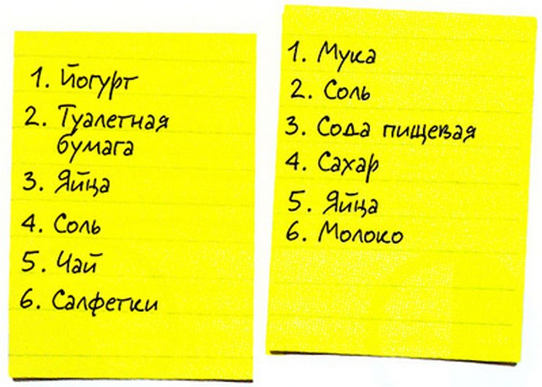
Пять простых правил потребителя:
1. Перед тем как идти в магазин, нужно составить список действительно нужных вещей. Прежде чем достать кошелёк, чтобы купить «чрезвычайно дёшево очень нужную» вещь, загляните в этот список.
2. Покупая вещи со скидками, обращайте внимание на качество. Часто в распродажу попадают товары не только пошлого сезона, но и те, которые пролежали на складах несколько лет. Нередко по сниженным ценам продают бракованные вещи,
но о дефектах сообщить покупателю «почему-то» забывают.

Slide 9
Пять простых правил потребителя:
3. Никогда не спешите с покупкой, даже когда цена на неё кажется чрезвычайно привлекательной. Множество бессмысленных покупок совершается спонтанно, под воздействием агрессивной рекламы.
4. «Два по цене одного» - такая скидка серьёзно ограничивает выбор покупателя. На практике это будут однотипные туфли из одной партии. Покупатель, который попался на такую скидку, рискует приобрести то, что ему фактически не нужно.

Slide 10
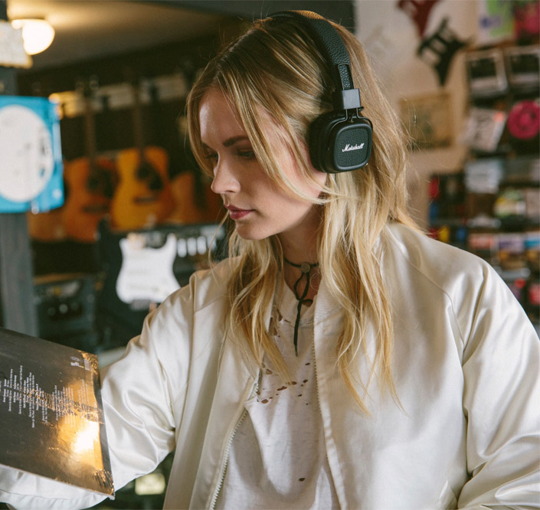
Пять простых правил потребителя:
5. Одна из уловок торговцев, - воздействие на покупателя не только визуально. Во многих торговых точках звучит ритмическая музыка, которая настраивает покупателей на активность. Под воздействием такой музыки вы можете совершить спонтанную покупку. Если ходите по магазинам в одиночку, старайтесь слушать свою музыку.

Slide 11
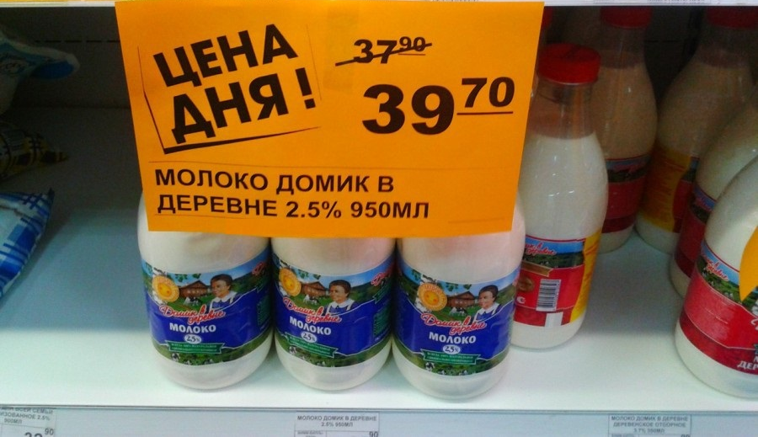
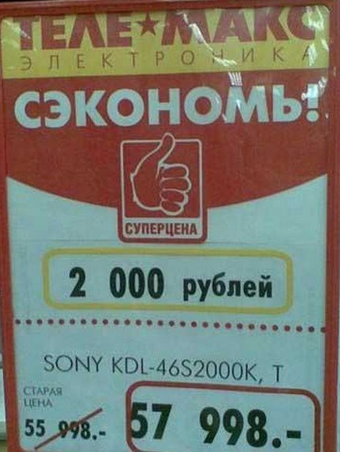
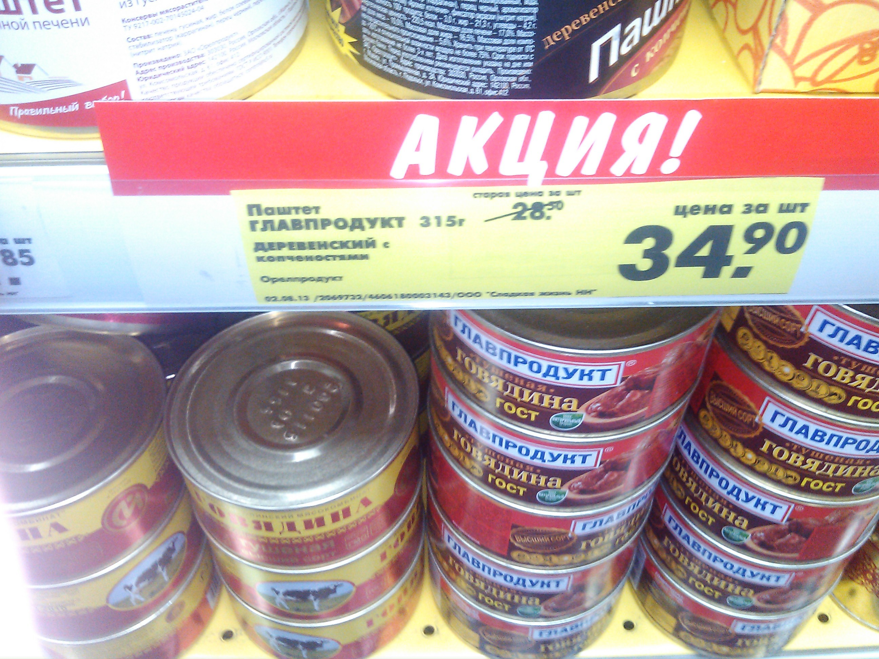

Slide 12
Рассчитайте итоговую стоимость купленных товаров с учетом различных акций и скидок.
Команда, успешно выполнившая задание первой, получит приз

Slide 13
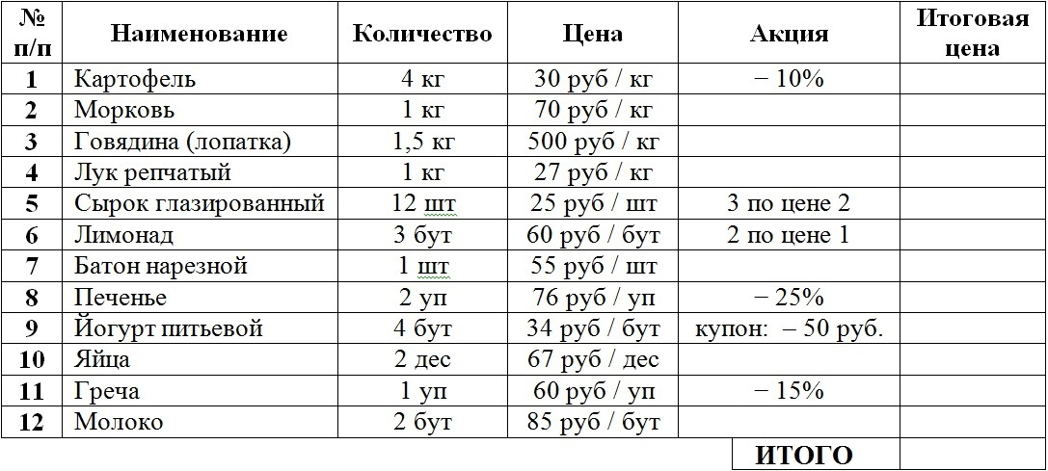
1885 рублей

